Slide 1

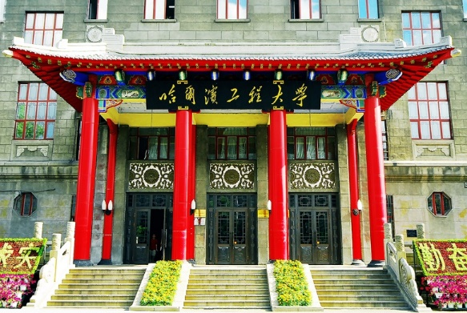
Massively Distributed Time Series Indexing and Querying
大规模分布式时间序列索引和查询
S32067061 明旭
2020年11月

Slide 2

Part 1
Part1
简介

Slide 3

简介
索引对于许多依赖高效且有效的相似性查询处理的数据挖掘任务至关重要。因此，索引大量时间序列以及高性能相似性查询处理已成为人们高度关注的主题。但是，对于跨不同域的许多应用程序而言，对于一台机器而言，要处理的数据量可能很难处理，从而使现有的集中式索引解决方案效率低下。我们提出了一种并行索引解决方案，该方案可以适当地扩展到数十亿个时间序列，以及一种并行查询处理策略，该策略在给定一批查询的情况下可以有效地利用索引。我们在综合数据和现实数据上进行的实验表明，我们的索引创建算法可以在不到5小时的时间内处理40亿个时间序列，而最先进的集中式算法无法扩展，并且限制了10亿个时间序列，而这些时间序列需要5天以上的时间。同样，由于有效的负载平衡机制，我们的分布式查询算法能够有效处理数十亿个时间序列集合中的数百万个查询。

Slide 4
Part 2
Part2
分布式iSAX（DiSAX）

Slide 5
分布式iSAX（DiSAX）
DiSAX是我们的第一个并行索引构造，它顺序地将数据集拆分以分配到分区中。然后，每个工作程序在其分区上构建一个独立的iSAX索引，其中iSAX表示具有最大的基数。用高基数的iSAX词表示每个时间序列，使我们可以通过在基数之间“实时”导航来决定真正需要什么基数。通过去除较高基数的单词中每个符号的尾随位来获得较低基数的单词。此阶段的输出，包含w ^ 节点，是一组 w ^ 基于每个拆分的iSAX索引。
可以在算法1中看到此索引构造的伪代码。输入是一个数据分区，其中包含ASCII格式的时间序列。首先，该算法使用可能的最高基数（第2-4行）获得所有时间序列的iSAX表示。然后，每个工作人员使用iSAX索引插入功能（第10-26行）在其分区（第5-9行）上构建独立的iSAX索引。

Slide 6
Part 3
Part3
分布式分区的iSAX（DbasicPiSAX和DPiSAX）

Slide 7
分布式分区的iSAX（DbasicPiSAX和DPiSAX）
我们的方法基于采样阶段，该阶段可以预期时间序列在计算节点之间的分布。这种预期对于有效的查询处理是必不可少的，因为以后它可以决定哪个分区包含实际与查询相对应的时间序列。为此，我们首先从时间序列数据集中提取一个样本，然后对其进行分析，以便根据其iSAX表示来决定如何在拆分中分配时间序列。但是，确定好的拆分标准需要引起注意，因为错误的选择可能会导致分区高度不平衡。

Slide 8
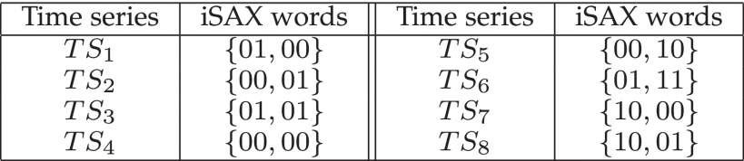
分布式分区的iSAX（DbasicPiSAX和DPiSAX）
样本小号八个时间序列的S转换为长度为2的iSAX字的iSAX表示形式

Slide 9
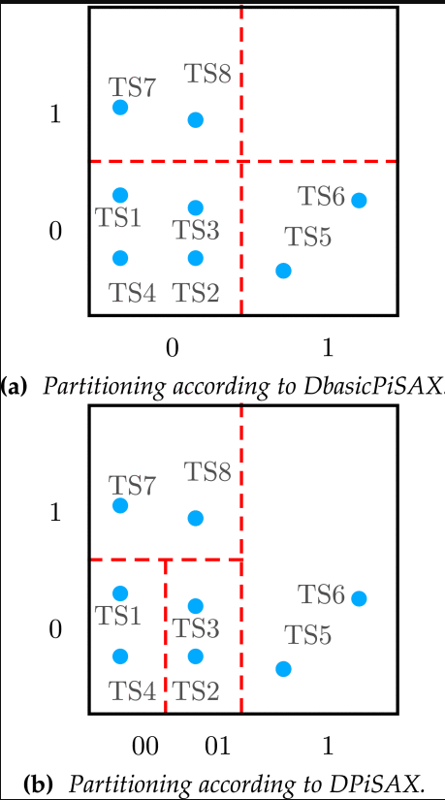
分布式分区的iSAX（DbasicPiSAX和DPiSAX）
其中我们使用长度为2的iSAX词表示样本的时间序列 小号。假设我们需要生成四个分区。首先，我们使用第一段的第一位来定义两个分区。第一个分区包含所有时间序列，其第一个iSAX字以1开头，第二个分区包含时间序列，其第一个iSAX字以0开头。我们获得两个分区：“ 0”和“ 1”。最大的分区是“ 0”（即包含时间序列）Ť小号1个 至 Ť小号6）。根据第二个符号的第一位，再次分割该分区。现在，我们有以下分区：从第一步开始，分区为“ 1”，从第二步开始，分区为“ 00”和“ 01”。现在，分区“ 00”是最大的分区。但是，由于已达到最大符号数，因此无法再对其进行拆分。我们选择下一个最大的分区，即“ 1”。在使用第二段的第一位分割该分区之后，我们获得了两个新分区：“ 11”和“ 10”。分区“ 10”包含旧分区（即分区“ 1”）的所有时间序列。因此，我们有四个分区，其中分区“ 11”为空。

Slide 10
Part 4
Part4
基本方法的局限性

Slide 11
基本方法的局限性
用基本分区方法获得的分区是不平衡的。这是由于两个主要原因。首先，分区算法保留了原始iSAX索引的垂直划分，并且iSAX索引不平衡。第二个原因是，分区算法未考虑分区中的数据分布。由于符号数量的限制，最终可能会出现高度不平衡的分区，如图5a所示。以及我们的实验 由于数据的这种不平衡分配，基本方法在它可以处理的数据集的大小上受到限制。如果达到了计算节点的容量（即，负责最大分区的节点无法处理与其对应的数据），那么索引构建过程将无法进行。
此外，可以生成的最大分区数是 2w （哪里 w是SAX字的长度）。由于每个分区都由用于本地索引构建的计算节点管理，因此，如果分区的数量少于可用计算节点的数量，则将有空闲节点。这将威胁到该方法的加速，并需要更好的解决方案。

Slide 12
Part 5
Part4
结论

Slide 13
结论
我们提出了DPiSAX，这是一种新颖而有效的并行解决方案，用于对数十亿个时间序列进行索引和查询。我们评估了我们的解决方案在大量现实世界和综合数据集（最多40亿个时间序列，总容量为6 TB）上的性能。实验结果说明了DPiSAX的出色性能（例如，对于超过十亿个时间序列的索引时间少于2小时，而最新的集中式算法需要几天的时间）。结果还表明，得益于我们的负载平衡机制，DPiSAX的分布式查询算法能够以非常快的执行时间（例如，对于10M查询为140s）处理数十亿个时间序列集合中的数百万个相似性查询。

Slide 14

THANKS
感谢聆听！

